Slide 1



AZƏRBAYCAN DÖVLƏT İQTİSAD UNİVERSİTETİ
UNEC
RİYAZİYYAT VƏ STATİSTİKA KAFEDRASI
DOS. RİTA ƏMRAH QIZI SƏRDAROVA

Slide 2
RİYAZİ ANALİZ SEMİNAR 6 Diferensial hesabının əsas teoremləri. Lopital qaydası. Teylor düstüru

Slide 3
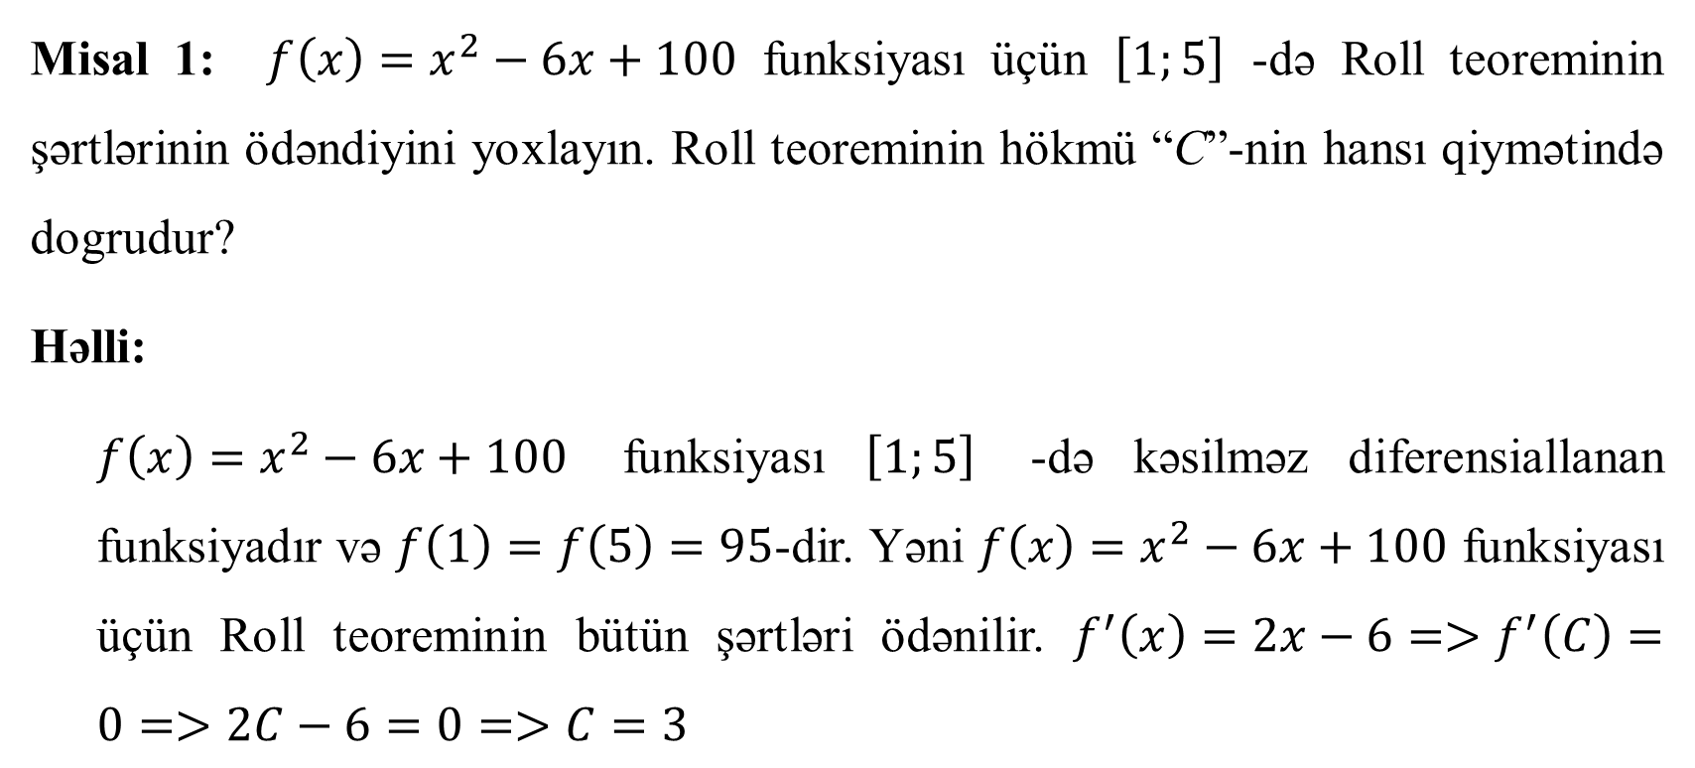
Misal 1: $f\left(x\right)=x^{2}−6x+100$ funksiyası üçün $\left[1;5\right]$ -də Roll teoreminin şərtlərinin ödəndiyini yoxlayın. Roll teoreminin hökmü “C”-nin hansı qiymətində dogrudur?
Həlli:
$f\left(x\right)=x^{2}−6x+100$ funksiyası $\left[1;5\right]$ -də kəsilməz diferensiallanan funksiyadır və $f\left(1\right)=f\left(5\right)=95$-dir. Yəni $f\left(x\right)=x^{2}−6x+100$ funksiyası üçün Roll teoreminin bütün şərtləri ödənilir. $f^{′}\left(x\right)=2x−6=>f^{′}\left(C\right)=0=>2C−6=0=>C=3$

Slide 4
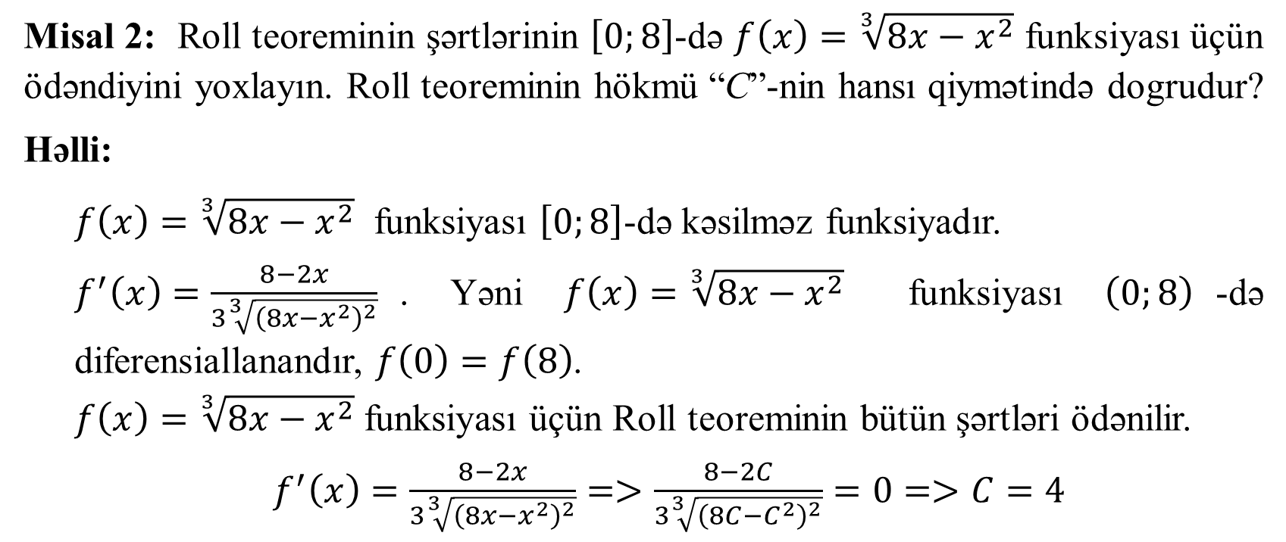
Misal 2: Roll teoreminin şərtlərinin $\left[0;8\right]$-də $f\left(x\right)=\sqrt[3]{8x−x^{2}}$ funksiyası üçün ödəndiyini yoxlayın. Roll teoreminin hökmü “C”-nin hansı qiymətində dogrudur?
Həlli:
$f\left(x\right)=\sqrt[3]{8x−x^{2}}$ funksiyası $\left[0;8\right]$-də kəsilməz funksiyadır.
$f^{′}\left(x\right)=\frac{8−2x}{3\sqrt[3]{{\left(8x−x^{2}\right)}^{2}}}$. Yəni $f\left(x\right)=\sqrt[3]{8x−x^{2}}$ funksiyası $\left(0;8\right)$-də diferensiallanandır, $f\left(0\right)=f\left(8\right)$.
$f\left(x\right)=\sqrt[3]{8x−x^{2}}$ funksiyası üçün Roll teoreminin bütün şərtləri ödənilir.
$f^{′}\left(x\right)=\frac{8−2x}{3\sqrt[3]{{\left(8x−x^{2}\right)}^{2}}}=>\frac{8−2C}{3\sqrt[3]{{\left(8C−C^{2}\right)}^{2}}}=0=>C=4$

Slide 5
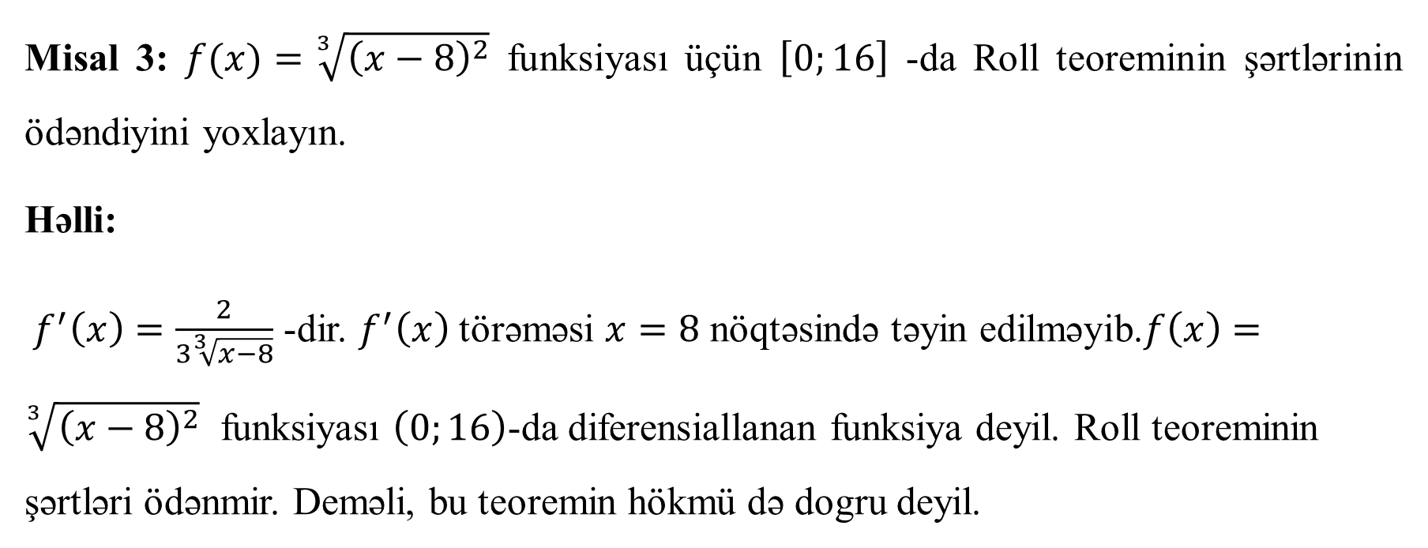
Misal 3: $f(x)=\sqrt[3]{{\left(x−8\right)}^{2}}$ funksiyası üçün $\left[0;16\right]$ -da Roll teoreminin şərtlərinin ödəndiyini yoxlayın.
Həlli:
$f^{′}\left(x\right)=\frac{2}{3\sqrt[3]{x−8}}$ -dir. $f^{′}\left(x\right)$ törəməsi $x=8$ nöqtəsində təyin edilməyib.$f\left(x\right)=\sqrt[3]{{\left(x−8\right)}^{2}}$ funksiyası $\left(0;16\right)$-da diferensiallanan funksiya deyil. Roll teoreminin şərtləri ödənmir. Deməli, bu teoremin hökmü də dogru deyil.

Slide 6
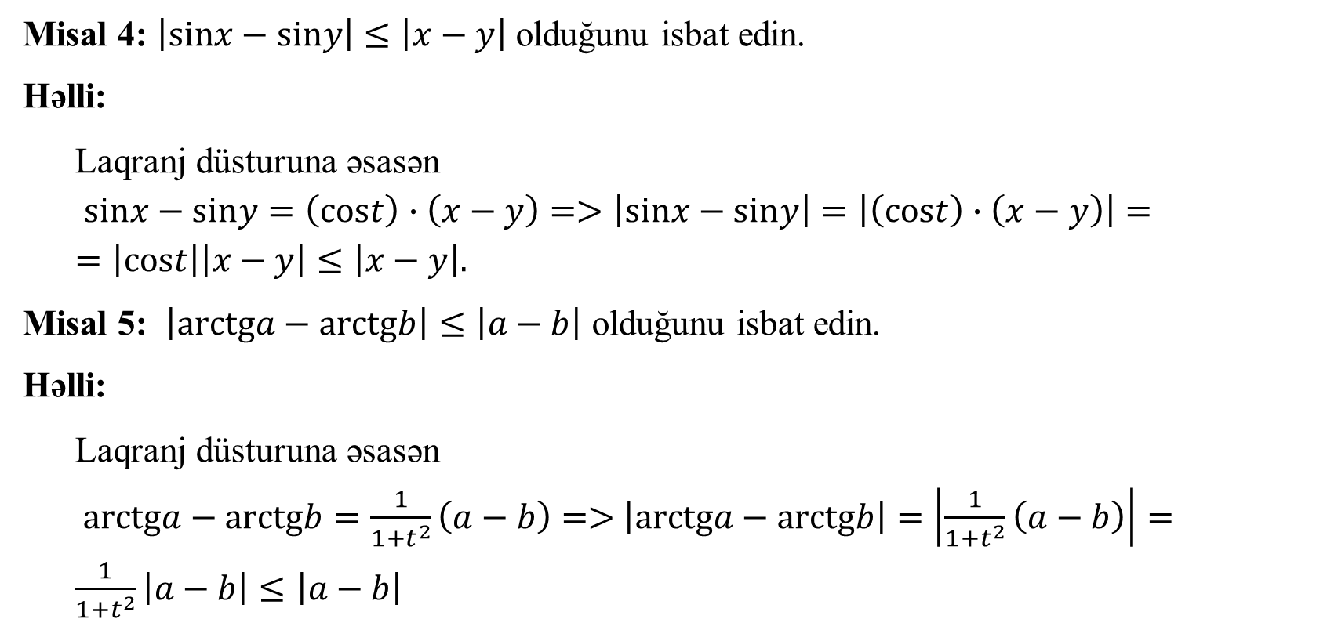
Misal 4: $\left|sinx−siny\right|≤\left|x−y\right|$ olduğunu isbat edin.
Həlli:
Laqranj düsturuna əsasən
$sinx−siny=\left(cost\right)∙\left(x−y\right)=>\left|sinx−siny\right|=\left|\left(cost\right)∙\left(x−y\right)\right|=$
$=\left|cost\right|\left|x−y\right|≤\left|x−y\right|.$
Misal 5: $\left|arctga−arctgb\right|≤\left|a−b\right|$ olduğunu isbat edin.
Həlli:
Laqranj düsturuna əsasən
$arctga−arctgb=\frac{1}{1+t^{2}}\left(a−b\right)=>$ $\left|arctga−arctgb\right|=\left|\frac{1}{1+t^{2}}\left(a−b\right)\right|=\frac{1}{1+t^{2}}\left|a−b\right|≤\left|a−b\right|$

Slide 7
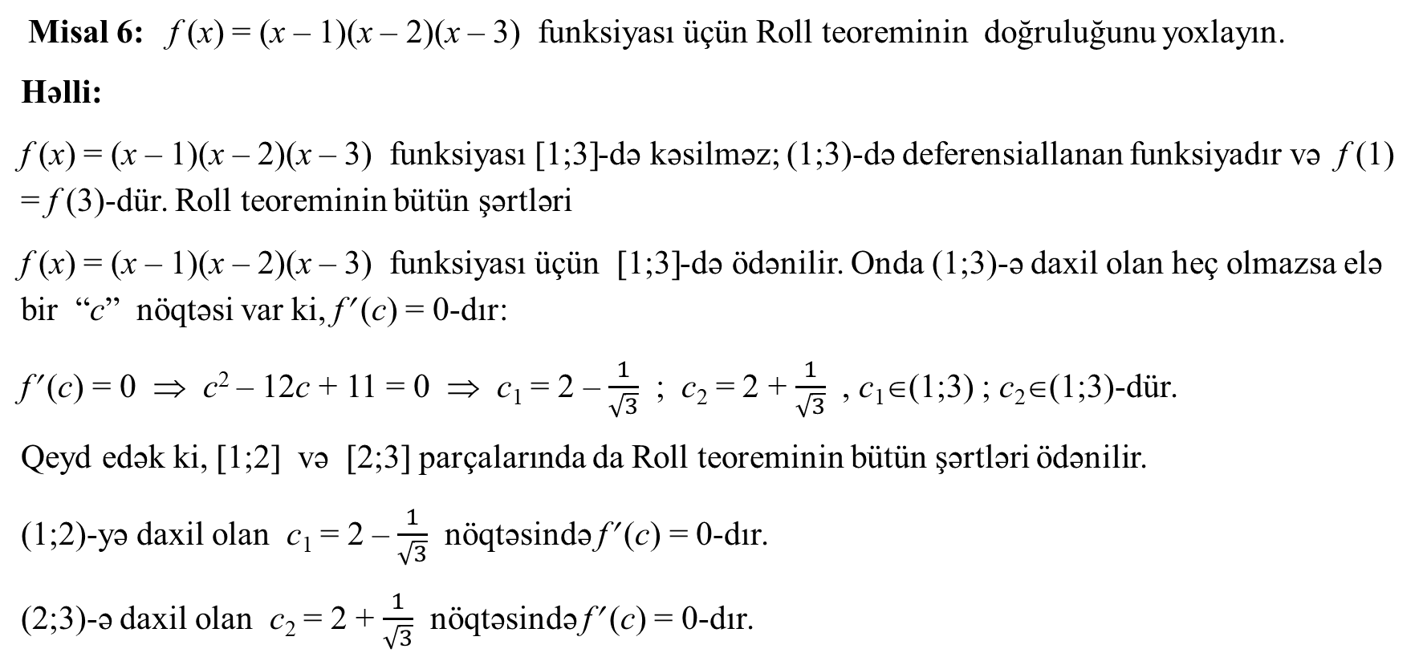
Misal 6: f (x) = (x – 1)(x – 2)(x – 3) funksiyası üçün Roll teoreminin doğruluğunu yoxlayın.
Həlli:
f (x) = (x – 1)(x – 2)(x – 3) funksiyası [1;3]-də kəsilməz; (1;3)-də deferensiallanan funksiyadır və f (1) = f (3)-dür. Roll teoreminin bütün şərtləri
f (x) = (x – 1)(x – 2)(x – 3) funksiyası üçün [1;3]-də ödənilir. Onda (1;3)-ə daxil olan heç olmazsa elə bir “c” nöqtəsi var ki, f′ (c) = 0-dır:
f′ (c) = 0 ⇒ c² – 12c + 11 = 0 ⇒ c₁ = 2 – $\frac{1}{\sqrt{3}}$ ; c₂ = 2 + $\frac{1}{\sqrt{3}}$ , c₁∈(1;3) ; c₂∈(1;3)-dür.
Qeyd edək ki, [1;2] və [2;3] parçalarında da Roll teoreminin bütün şərtləri ödənilir.
(1;2)-yə daxil olan c₁ = 2 – $\frac{1}{\sqrt{3}}$ nöqtəsində f′ (c) = 0-dır.
(2;3)-ə daxil olan c₂ = 2 + $\frac{1}{\sqrt{3}}$ nöqtəsində f′ (c) = 0-dır.

Slide 8
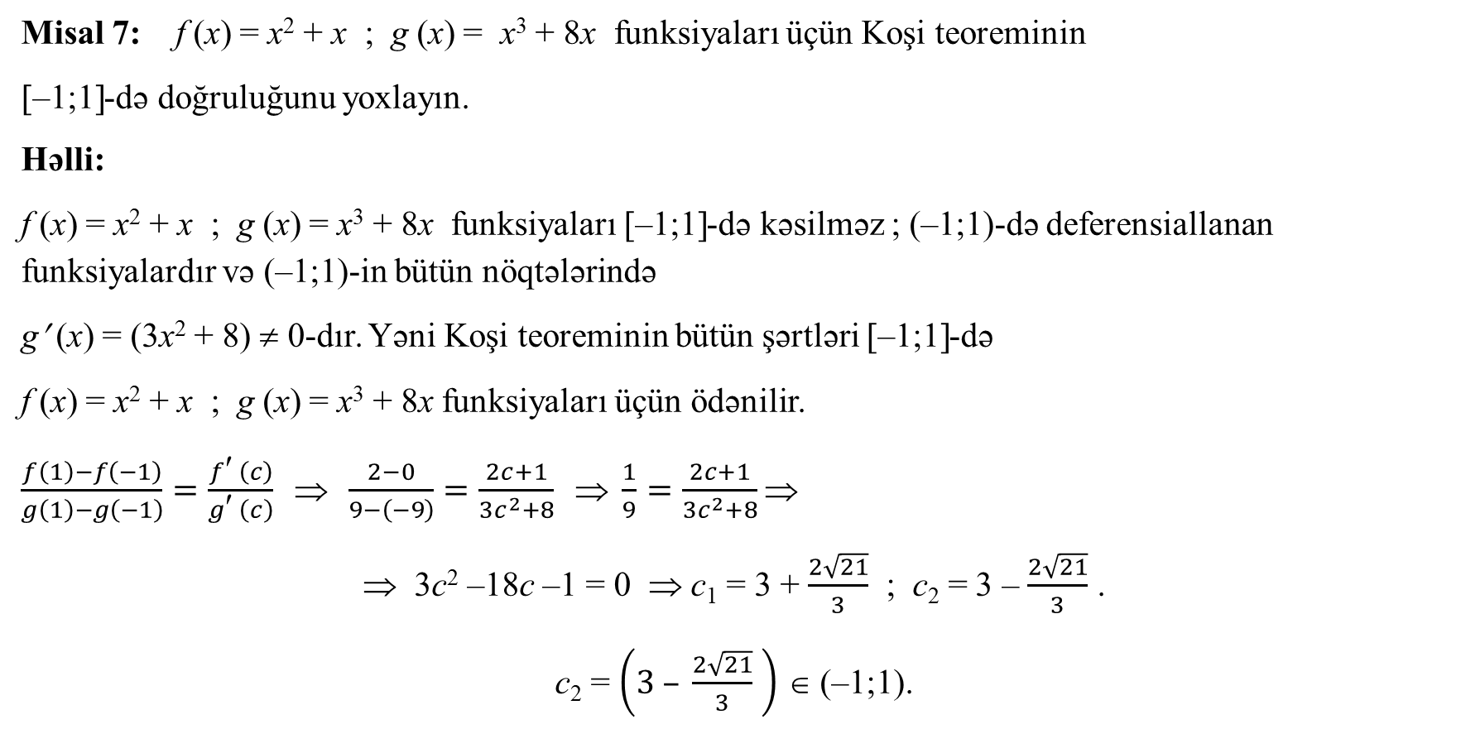
Misal 7: f (x) = x² + x ; g (x) = x³ + 8x funksiyaları üçün Koşi teoreminin
[–1;1]-də doğruluğunu yoxlayın.
Həlli:
f (x) = x² + x ; g (x) = x³ + 8x funksiyaları [–1;1]-də kəsilməz ; (–1;1)-də deferensiallanan funksiyalardır və (–1;1)-in bütün nöqtələrində
g′ (x) = (3x² + 8) ≠ 0-dır. Yəni Koşi teoreminin bütün şərtləri [–1;1]-də
f (x) = x² + x ; g (x) = x³ + 8x funksiyaları üçün ödənilir.
$\frac{f\left(1\right)−f\left(−1\right)}{g\left(1\right)−g\left(−1\right)}=\frac{f′ \left(c\right)}{g′ \left(c\right)} ⇒ \frac{2−0}{9−\left(−9\right)}=\frac{2c+1}{3c^{2}+8} ⇒ \frac{1}{9}=\frac{2c+1}{3c^{2}+8}$⇒
⇒ 3c² –18c –1 = 0 ⇒ c₁ = 3 + $\frac{2\sqrt{21}}{3}$ ; c₂ = 3 – $\frac{2\sqrt{21}}{3}$ .
c₂ = $\left(3 – \frac{2\sqrt{21}}{3} \right)$ ∈ (–1;1).

Slide 9
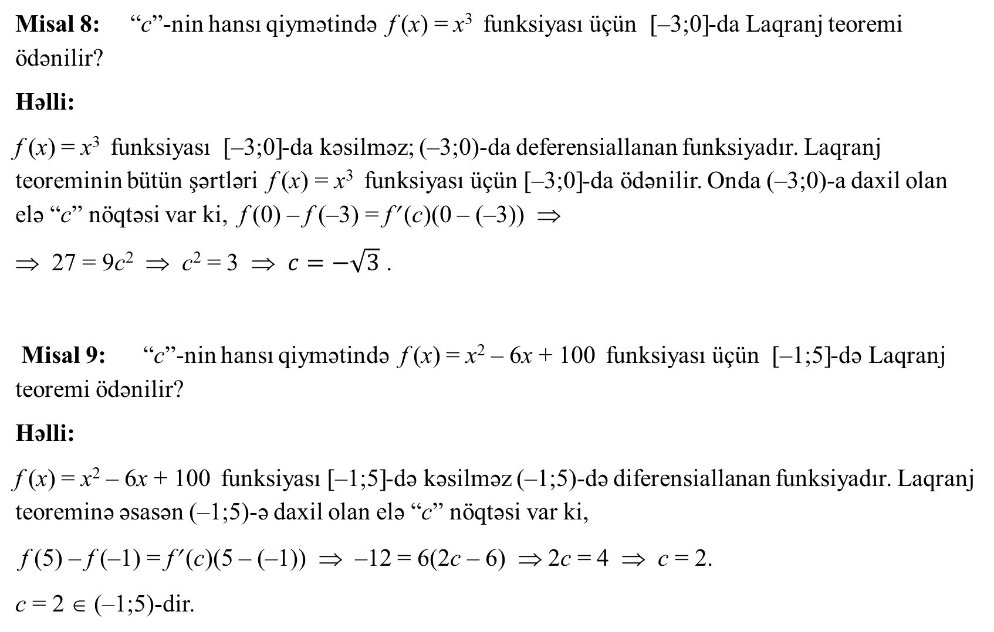
Misal 8: “c”-nin hansı qiymətində f (x) = x³ funksiyası üçün [–3;0]-da Laqranj teoremi ödənilir?
Həlli:
f (x) = x³ funksiyası [–3;0]-da kəsilməz; (–3;0)-da deferensiallanan funksiyadır. Laqranj teoreminin bütün şərtləri f (x) = x³ funksiyası üçün [–3;0]-da ödənilir. Onda (–3;0)-a daxil olan elə “c” nöqtəsi var ki, f (0) – f (–3) = f′ (c)(0 – (–3)) ⇒
⇒ 27 = 9c² ⇒ c² = 3 ⇒ $c=−\sqrt{3}$ .
Misal 9: “c”-nin hansı qiymətində f (x) = x² – 6x + 100 funksiyası üçün [–1;5]-də Laqranj teoremi ödənilir?
Həlli:
f (x) = x² – 6x + 100 funksiyası [–1;5]-də kəsilməz (–1;5)-də diferensiallanan funksiyadır. Laqranj teoreminə əsasən (–1;5)-ə daxil olan elə “c” nöqtəsi var ki,
f (5) – f (–1) = f′ (c)(5 – (–1)) ⇒ –12 = 6(2c – 6) ⇒ 2c = 4 ⇒ c = 2.
c = 2 ∈ (–1;5)-dir.

Slide 10
Misal 10: “c”-nin hansı qiymətində f (x) = x² – 4x funksiyası üçün [–1;5]-də Roll teoremi ödənilir?
Həlli:
f (x) = x² – 4x funksiyası üçün [–1;5]-də kəsilməz; (–1;5)-də diferensiallanan funksiyadır. Roll teoreminin bütün şərtləri ödənilir. Onda (–1;5)-ə daxil olan heç olmazsa elə bir “c” nöqtəsi var ki, f′ (c) = 0-dır:
f′ (c) = 0 ⇒ 2c – 4 = 0 ⇒ c = 2.
c = 2 ∈ (–1;5)-dir.
Misal 11: f (x) = x³ əyrisi üzərində elə nöqtə tapın ki, həmin nöqtədə bu əyriyə çəkilmiş toxunan A(–1;–1), B(2;8) nöqtələrini birləşdirən vətərə paralel olsun.

Slide 11
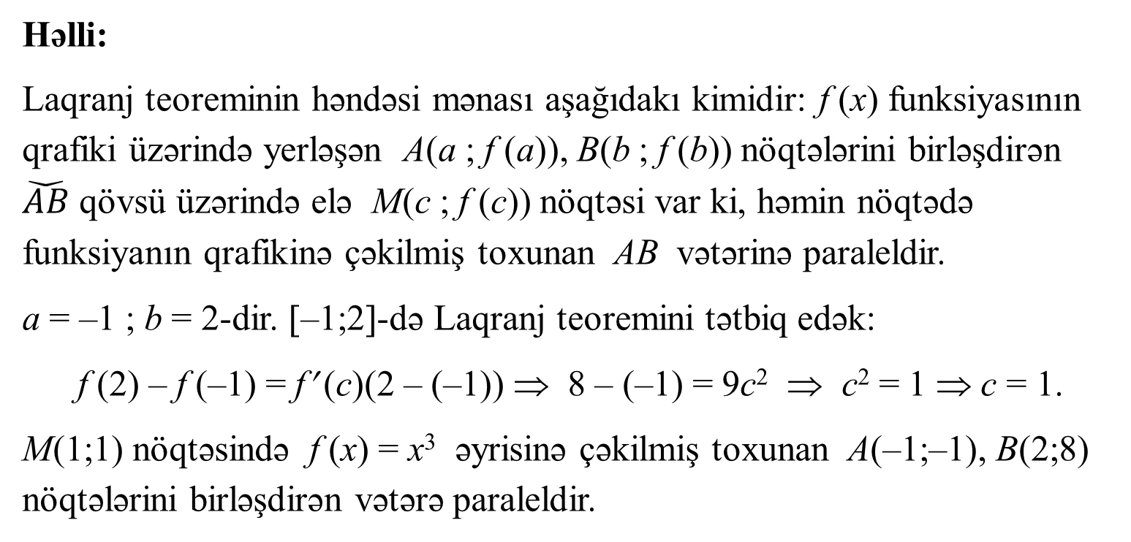
Həlli:
Laqranj teoreminin həndəsi mənası aşağıdakı kimidir: f (x) funksiyasının qrafiki üzərində yerləşən A(a ; f (a)), B(b ; f (b)) nöqtələrini birləşdirən $\check{AB}$ qövsü üzərində elə M(c ; f (c)) nöqtəsi var ki, həmin nöqtədə funksiyanın qrafikinə çəkilmiş toxunan AB vətərinə paraleldir.
a = –1 ; b = 2-dir. [–1;2]-də Laqranj teoremini tətbiq edək:
f (2) – f (–1) = f′ (c)(2 – (–1)) ⇒ 8 – (–1) = 9c² ⇒ c² = 1 ⇒ c = 1.
M(1;1) nöqtəsində f (x) = x³ əyrisinə çəkilmiş toxunan A(–1;–1), B(2;8) nöqtələrini birləşdirən vətərə paraleldir.

Slide 12
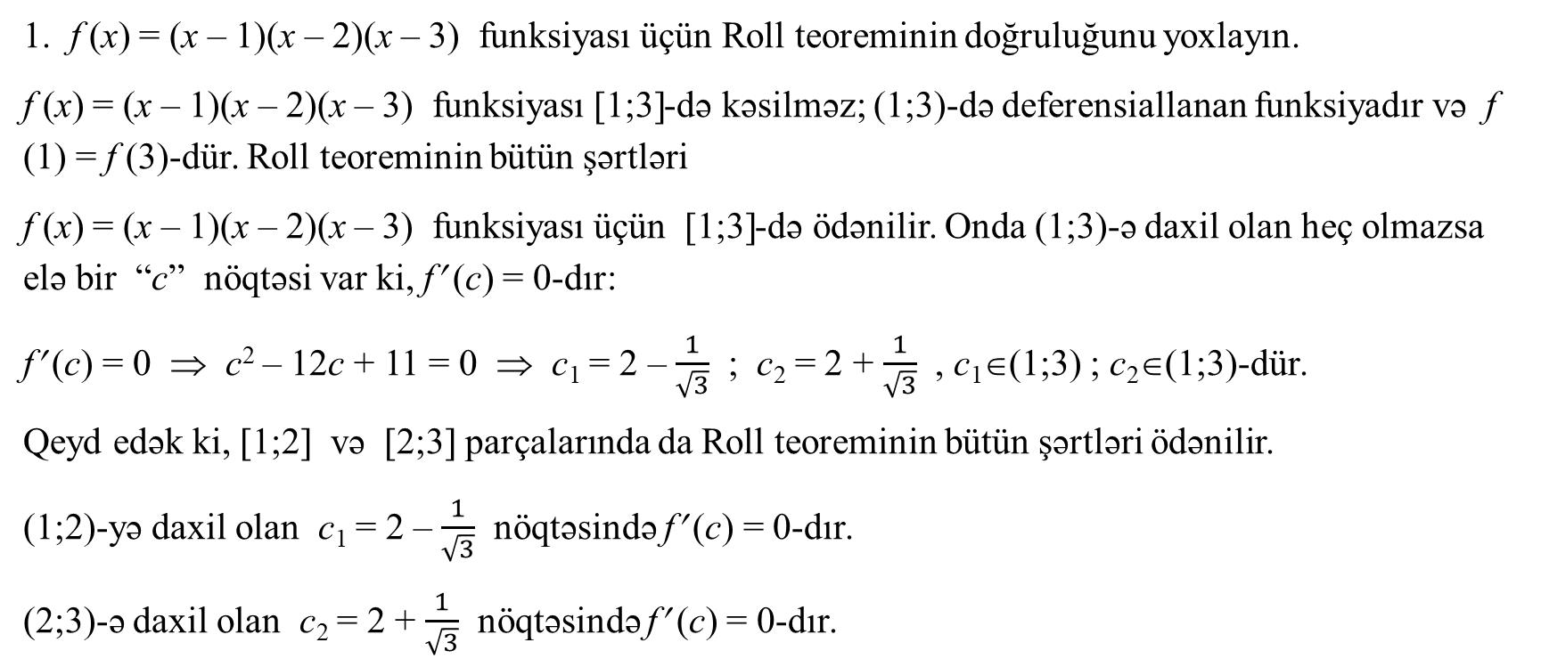
1. f (x) = (x – 1)(x – 2)(x – 3) funksiyası üçün Roll teoreminin doğruluğunu yoxlayın.
f (x) = (x – 1)(x – 2)(x – 3) funksiyası [1;3]-də kəsilməz; (1;3)-də deferensiallanan funksiyadır və f (1) = f (3)-dür. Roll teoreminin bütün şərtləri
f (x) = (x – 1)(x – 2)(x – 3) funksiyası üçün [1;3]-də ödənilir. Onda (1;3)-ə daxil olan heç olmazsa elə bir “c” nöqtəsi var ki, f′ (c) = 0-dır:
f′ (c) = 0 ⇒ c² – 12c + 11 = 0 ⇒ c₁ = 2 – $\frac{1}{\sqrt{3}}$ ; c₂ = 2 + $\frac{1}{\sqrt{3}}$ , c₁∈(1;3) ; c₂∈(1;3)-dür.
Qeyd edək ki, [1;2] və [2;3] parçalarında da Roll teoreminin bütün şərtləri ödənilir.
(1;2)-yə daxil olan c₁ = 2 – $\frac{1}{\sqrt{3}}$ nöqtəsində f′ (c) = 0-dır.
(2;3)-ə daxil olan c₂ = 2 + $\frac{1}{\sqrt{3}}$ nöqtəsində f′ (c) = 0-dır.

Slide 13
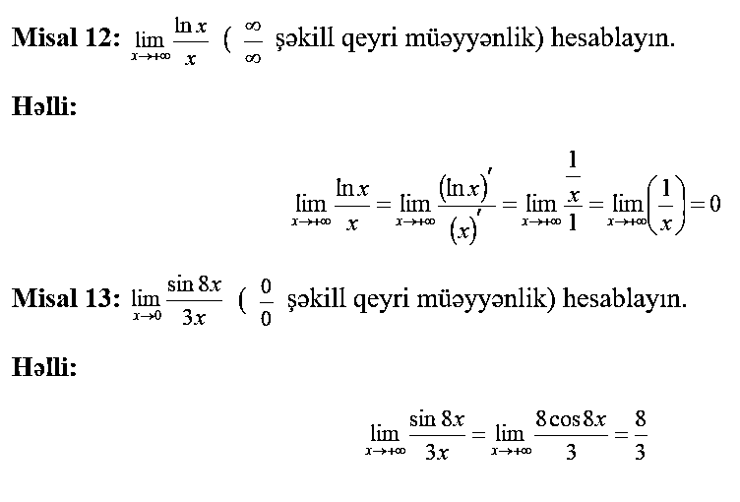

Slide 14
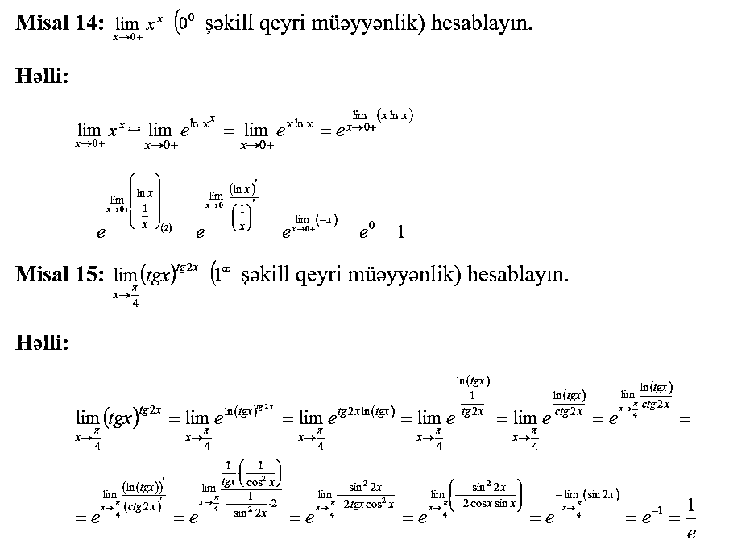

Slide 15
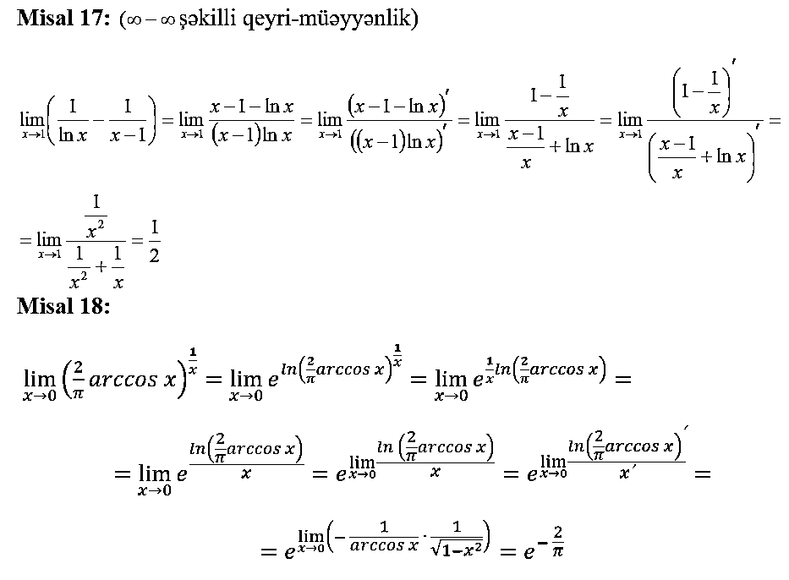

Slide 16
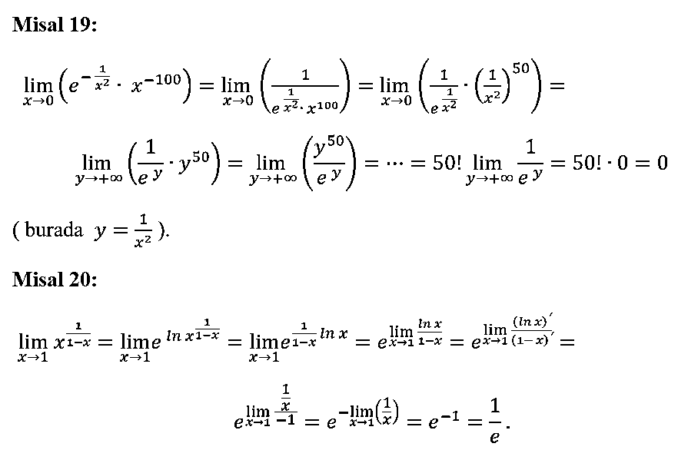

Slide 17
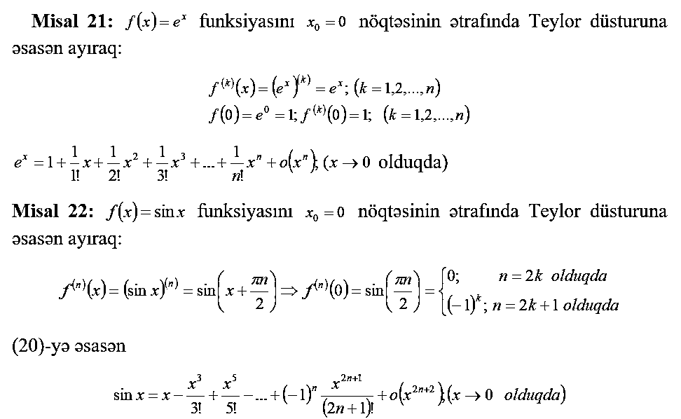

Slide 18
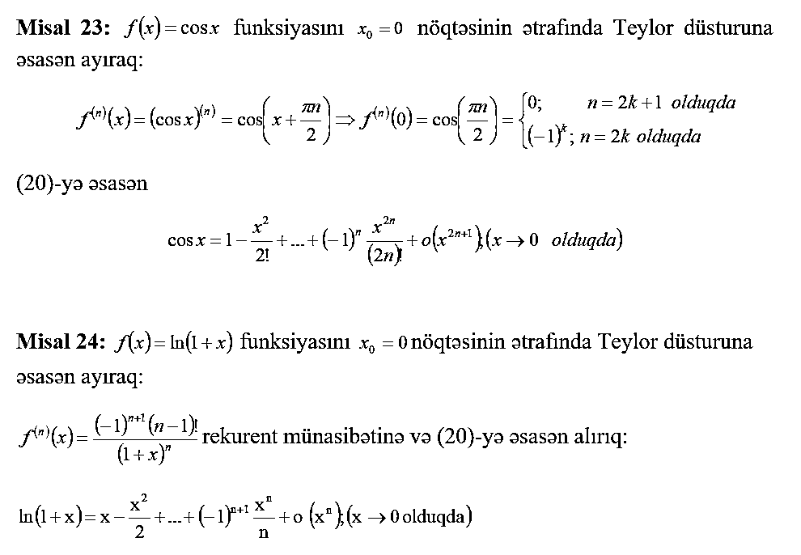

Slide 19
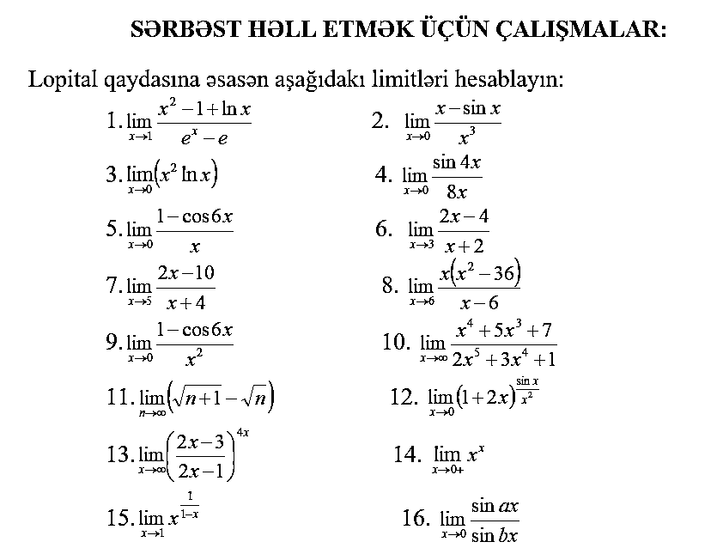

Slide 20
